Slide 1


Tipos de Testes
Prof. Christopher Lima
christopher@inatel.br

Slide 2
Tipos de Testes
A literatura mostra diversos tipos de testes. Nesta disciplina, organizaremos a estrutura da seguinte forma:
Testes Manuais
Definições sobre o que são testes manuais.
Testes Automatizados
Definições e diferentes tipos de testes automatizados.
Escopo
Tipos
Lembre-se: Estamos sempre falando na perspectiva de um(a) Testador(a) de Software (QA) e não de um(a) Desenvolvedor(a) de software (produto).

Slide 3
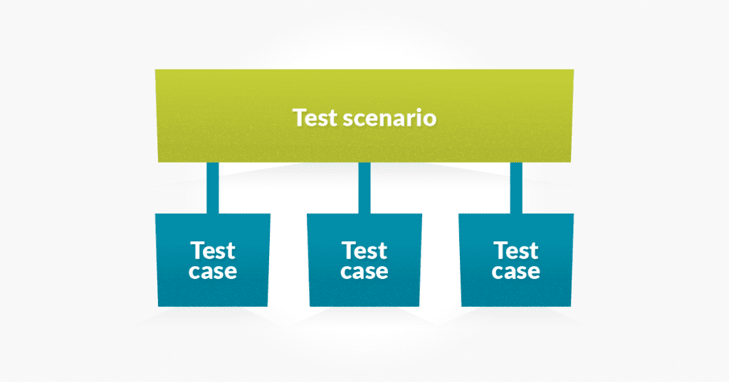
Cenários e Casos de Teste
Antes de tudo, vamos aprender o que é um Cenário e um Caso de teste!
Cenário de teste é uma descrição de uma ideia específica a ser testada, sem detalhar os dados e etapas necessárias.
Caso de teste é uma descrição de uma ação ou objetivo que o usuário pode encontrar durante a utilização do sistema (ou software).

Slide 4

Casos e Cenários de Teste – Exemplo
Cenário de teste: Testar se o botão de mutar no Teams funciona corretamente.
Caso de teste:
Se estiver mutado e fechar o Teams, o áudio deve continuar mutado para a próxima seção.
O botão de mutar deve ter seu comportamento isolado do botão da câmera.
Qual dos dois devo usar? Não há necessidade de escolher somente um. Testers geralmente fazem uso de todos, simultaneamente.

Slide 5
Suíte de Teste
A Suíte de Testes é o conjunto de Casos e Cenários de Teste.
São executadas pela ferramenta (framework) de teste.
O(A) testador(a) de software cria as suítes de acordo com sua necessidade.
Criaremos várias suítes de testes ao longo da disciplina.
Notes:
Diz-se que a suíte é o conjunto dos cenários de testes. Sabemos então que os cenários possuem casos.

Slide 6
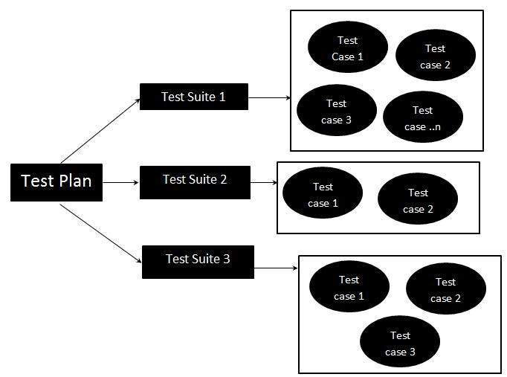
Notes:
Hierarquia.

Slide 7

Testes manuais
Alguém é responsável por usar o sistema, informar dados de entrada e verificar as saídas.
Objetivo é apenas detectar bugs antes que o sistema entre em produção.
Testes manuais dão muito trabalho, são demorados e caros!!
Notes:
Agora que vimos o que é cenário, caso e suíte, vamos ver os tipos de testes. Começando com:
Teste manual: Uma estatua de ouro, vale a pena?

Slide 8
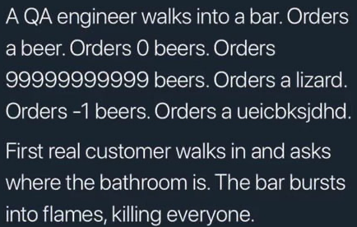

Testes manuais
Os cenários/casos não foram testados suficientemente e o bar explodiu.
Notes:
Piada para lembrar: Os cenários/casos precisam ser explorados ao máximo e o teste manual limita essa ação.

Slide 9


Testes manuais
Bastante usado no teste exploratório e teste de usabilidade.
Nem sempre exige saber programação.
Nenhum ou pouco conhecimento sobre o sistema.
Para complementar a atividade de execução dos testes planejados nos projetos.
Para avaliar aplicações que possuem pouca ou nenhuma documentação;
Testes manuais dão muito trabalho, são demorados e caros!!
Notes:
Teste exploratório: Games, apps em geral.
Teste de usabilidade: Verifica a facilidade que o software possui de ser utilizado compreendido e manipulado pelo usuário

Slide 10
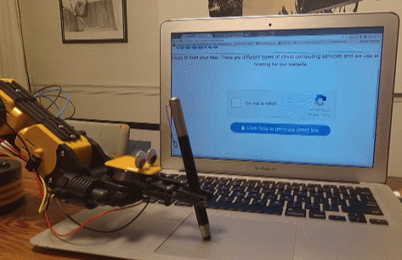
Testes automatizados

Slide 11
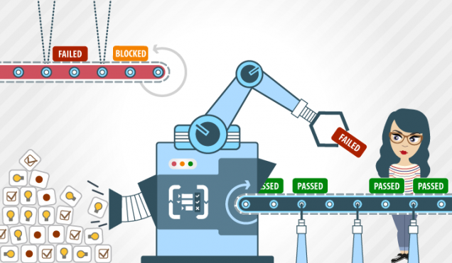
Testes automatizados
Foco da nossa disciplina.
Prática extremamente valorizada no desenvolvimento moderno de software.
Códigos que testam códigos.
Facilmente replicável.
Análises rápidas.
Garante o funcionamento geral da aplicação.
Notes:
Mudança de perspectiva: Código que testa código.

Slide 12
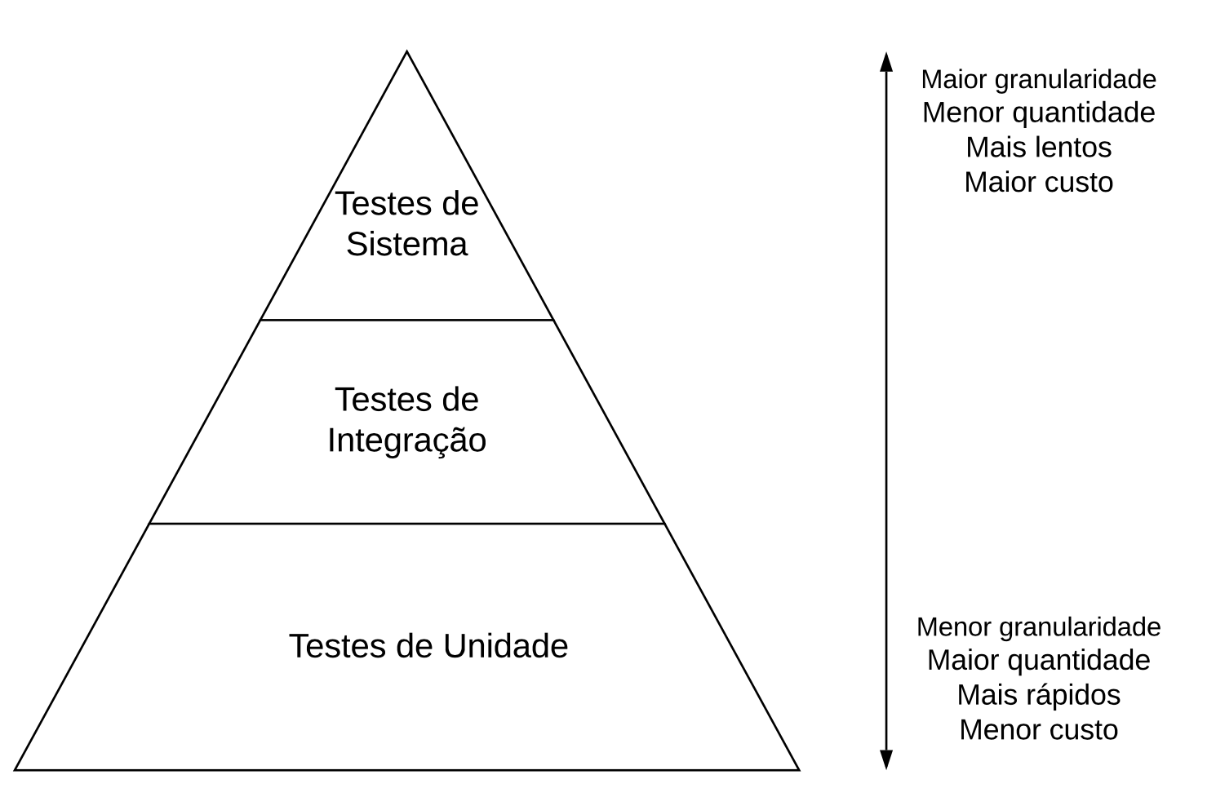
Testes automatizados

Slide 13







GUI
Serviço
Unitário

Slide 14
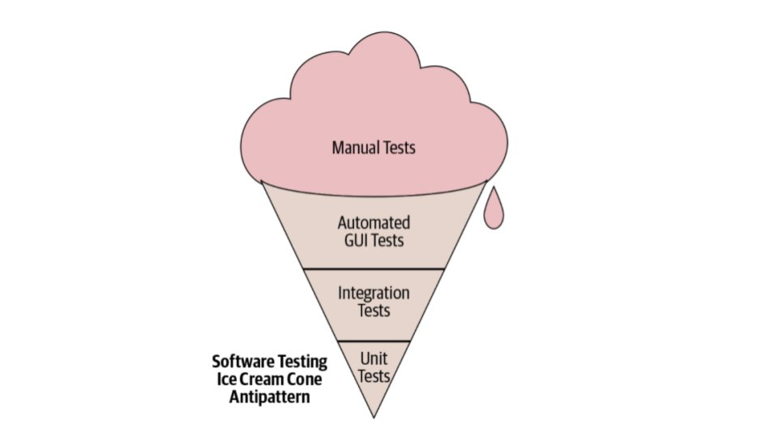
Testes automatizados – Anti-padrão

Slide 15
Testes automatizados
Testes de Unidade: Verificam automaticamente pequenas partes de um código - Unidades do Código.
Testes de Integração (ou testes de serviço): Verificam uma funcionalidade ou transação completa de um sistema.
Testes de Sistema (Testes de Interface com usuário): Eles simulam, da forma mais fiel possível, uma sessão de uso do sistema por um usuário real.

Slide 16
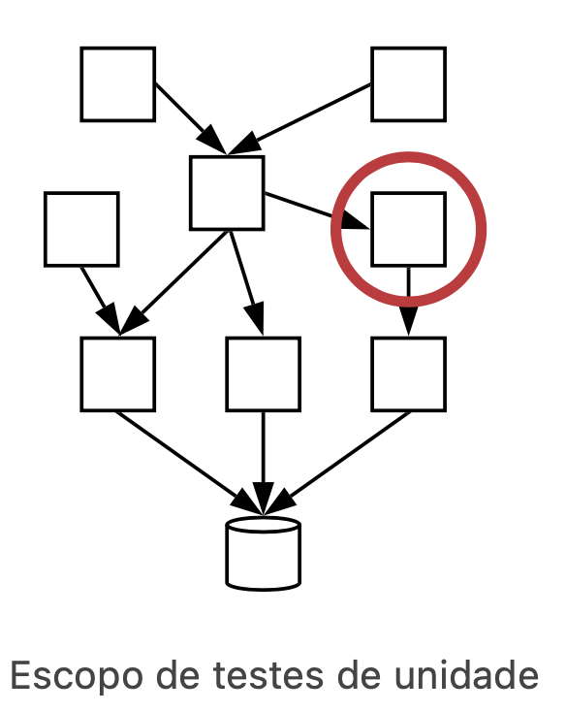
Testes automatizados - Escopo

Slide 17
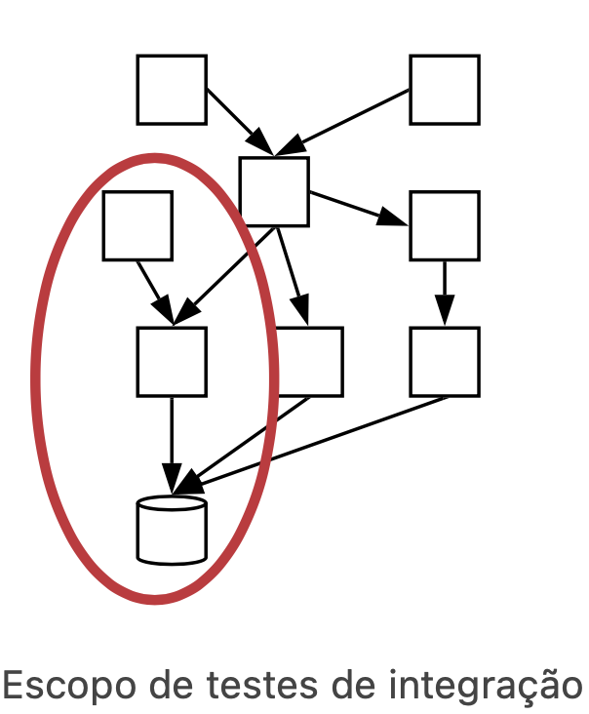
Testes automatizados - Escopo

Slide 18
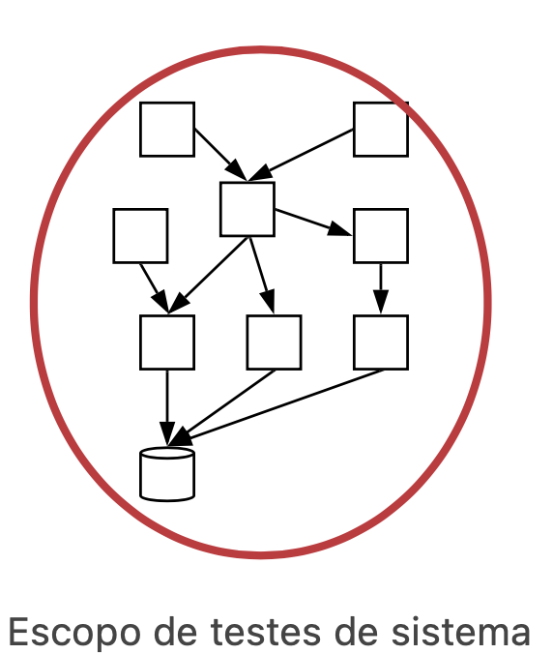
Testes automatizados - Escopo

Slide 19
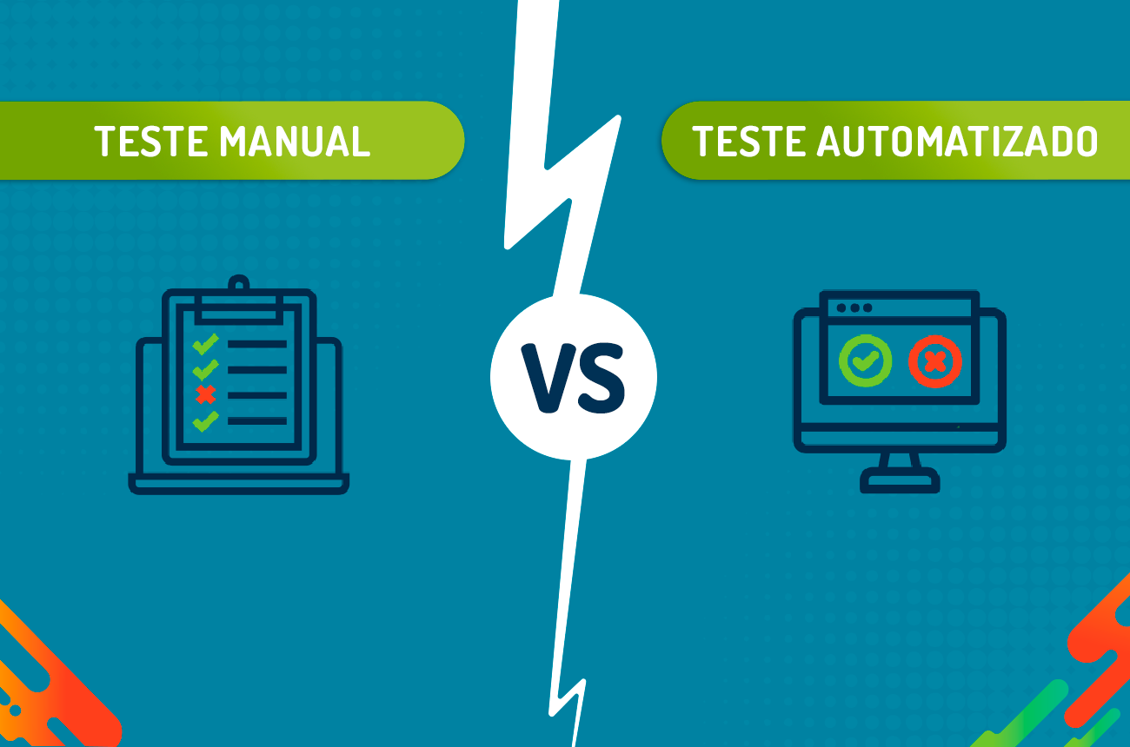

Slide 20
Testes automatizados x manuais – Qual devo utilizar?
Depende do SUT.
Games fazem muito uso de testes manuais e automatizados.
Demanda do mercado por testes automatizados está cada vez maior.

Slide 21

Vantagens da automação de testes
Redução de erros humanos
Aumento da produtividade
Otimização de Mão de obra
Otimização de custos
Prazo menor para entregas
Maior quantidade de testes
Garantia de armazenamento de dados utilizados. Ótimo para replicação
Integração de sistemas sem modificação de código.

Slide 22
Testes automatizados - Funcional
Os testes funcionais são escritos da perspectiva do usuário. Esses testes confirmam que o sistema faz o que os usuários esperam.
Também conhecidos como teste de “Caixa-preta”.
Pode interagir com as diversas partes do sistema.
Sua base são os requisitos funcionais.
Não importa o comportamento interno do sistema, somente a saída.
Exemplo: Verifica se o botão de Pesquisa faz a pesquisa.
Notes:
Testar a funcionalidade.

Slide 23
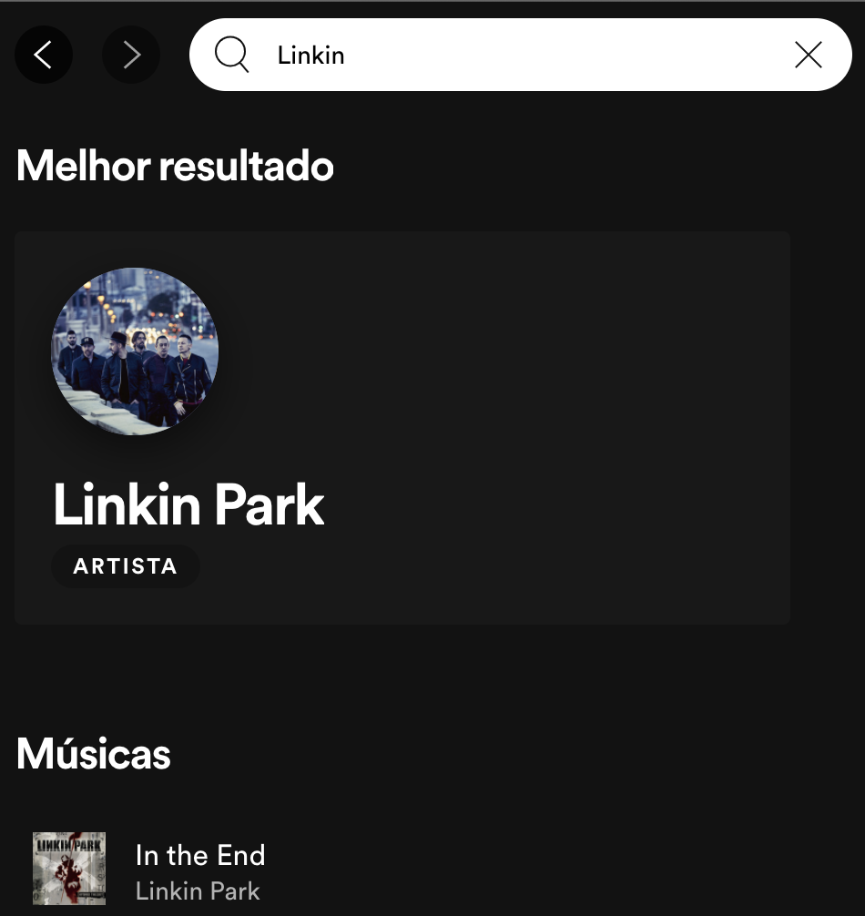
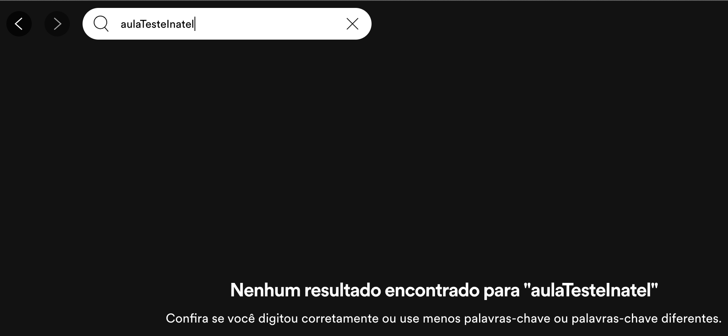

Testes automatizados – Funcional – Exemplo 1
Quando tento procurar por um artista no Spotify, consigo encontrar?

Slide 24


Testes automatizados – Funcional – Exemplo 2

Slide 25




Testes automatizados – Funcional – Exemplo 2
Será que o Spotify deveria ter retornado corretamente no Exemplo 2?
Como QA da solução, você deve verificar se o requisito funcional foi atendido, criando Cenários de Teste.
É viável testar todos os cenários manualmente?

Slide 26
Testes automatizados – Fim a Fim (End-To-End E2E)
Teste E2E verifica se fluxo completo de um software está de acordo com o planejado. O objetivo é garantir que a informação correta seja passada de um fim à outro (E2E).
Sempre executado no ambiente REAL.
Baseado em regras e/ou requisitos de uma ação do usuário.

Slide 27
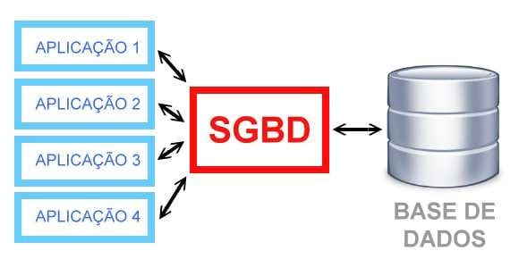
Testes automatizados – Fim a Fim (End-To-End E2E)
Exemplo:
Aplicação consegue se comunicar com o banco de dados e trafegar as informações corretas?

Slide 28
Testes automatizados – Não Funcional
Os testes não funcionais validam os requisitos não funcionais do sistema. Entre eles:
Desempenho (Performance).
Usabilidade.
Segurança.
Disponibilidade.
Manutenibilidade.
Recuperação.
Carga(Stress).

Slide 29
Testes automatizados – Não Funcional
Teste de Desempenho (Performance):
Verifica se o tempo de resposta é aceitável, se os componentes do sistema não demoram para carregar. Utiliza medidas previamente estabelecidas para chegar a uma resposta.
Teste de Usabilidade:
Verifica a experiência do usuário: O layout da tela e os componentes estão adequados? O comportamento do sistema é adequado em diferentes dispositivos?
Teste de Segurança:
Verifica a segurança do software com relação à proteção contra ataques diversos, avalia as vulnerabilidades e identificam as falhas de segurança nos diversos ambientes.

Slide 30
Testes automatizados – Não Funcional
Teste de Disponibilidade:
Verifica se o sistema fica disponível nos diversos ambientes. O objetivo é garantir que o sistema fique disponível mesmo com pequenas falhas – principalmente nos ambientes de produção.
Teste de Manutenibilidade (Manutibilidade):
Melhoramento contínuo da manutenção. O sistema deve ser facilmente mantido.
Teste de Recuperação:
Teste que força o sistema a falhar diversas vezes para verificar que a recuperação é executada de maneira adequada.
Teste de Carga(Stress):
Testa o sistema simulando uma situação de grande volume de carga, dados ou usuários. O objetivo é identificar problemas de dimensionamento de link, infraestrutura, recursos ou implementação ineficiente. Geralmente utilizado em conjunto com Teste de Desempenho.

Slide 31
Testes automatizados – Não Funcional – Exemplo
Teste de Desempenho e Carga em Jogos:
Criar 1000 instâncias de partidas de Fortnite com 100 jogadores cada.
Os jogadores conseguem jogar sem atraso (lag)?
Qual a máxima capacidade de um servidor?
Qual o comportamento com 1000000 instâncias?
Teste de Segurança em aplicações Web:
A aplicação Web consegue se manter online se um ataque DDoS acontecer?
O usuário consegue navegar pela Web sem autenticar? Permissões incorretas são fornecidas?

Slide 32


Funcional x Não Funcional
A característica-alvo a ser medida durante a condução dos testes é que vai determinar a qual grupo pertence (Funcional ou Não Funcional).
Lembrem-se da ideia do SUT: Tudo depende do que vai ser testado.

Slide 33
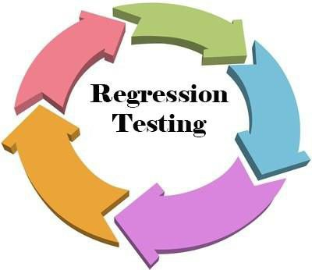
Testes automatizados – Regressão
O teste de regressão (regression) executa todas as suítes de testes desenvolvidas e já verificadas. O objetivo é detectar se alguma alteração do software causou algum erro.
A automação é indispensável para ter uma regressão adequada.

Slide 34
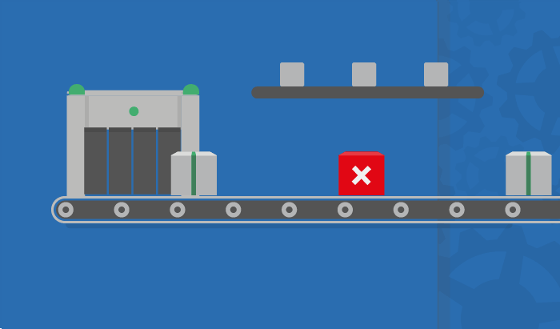
Testes automatizados – Regressão
Notes:
Ilustração de uma regression rodando.

Slide 35

Dinâmica de execução
A dinâmica de execução é dividida em:
Teste estático.
Teste Dinâmico.
Dinâmico explícito.
Dinâmico implícito.

Slide 36
Teste Estático
Não envolve a execução do SUT. São analisados artefatos como:
Design de telas,
Especificações e outros documentos não executáveis.
Escrita de código.
Ferramentas podem ser usadas para fazer a análise estática:
Linters: Sonarlint, Code Climate.

Slide 37
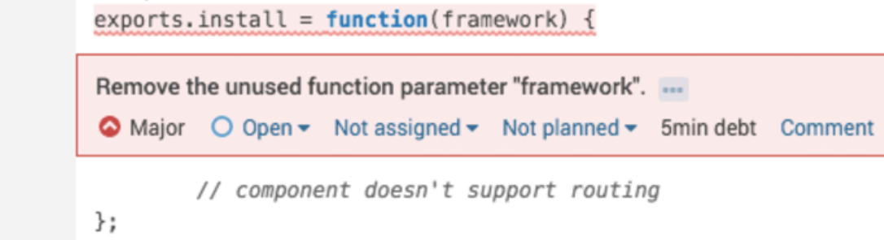
Teste Estático - Exemplo

Slide 38
Teste Dinâmico
Explícito: Maneira mais comum de teste. Realizado de forma manual ou automatizado.
Resultado real é comparado com o esperado.
Implícito: Resultados coletados durante a execução de testes em ambientes de produção:
Exemplo: Avaliar a disponibilidade de um sistema pela frequência de incidentes durante o ciclo de execução de testes.

Slide 39
Tipos de Testes
Prof. Christopher Lima
christopher@inatel.br

